Slide 1
Touringmaschine
Turingmaschinen machen die Begriffe des Algorithmus und der Berechenbarkeit mathematisch fassbar, das heißt, sie formalisieren diese Begriffe. Im Gegensatz zu einem realen Computer ist eine Turingmaschine damit ein mathematisches Objekt und kann anhand mathematischer Methoden untersucht werden.

Slide 2
Grundsätze
Eine Funktion f ist nur dann berechenbar, wenn ein Algorithmus gefunden werden kann, der sie berechnet
Jedes Problem, das überhaupt maschinell lösbar ist, kann durch eine Turingmaschine gelöst werden
Alle berechenbaren Funktionen können mit einer Turingmaschine berechnet werden!

Slide 3
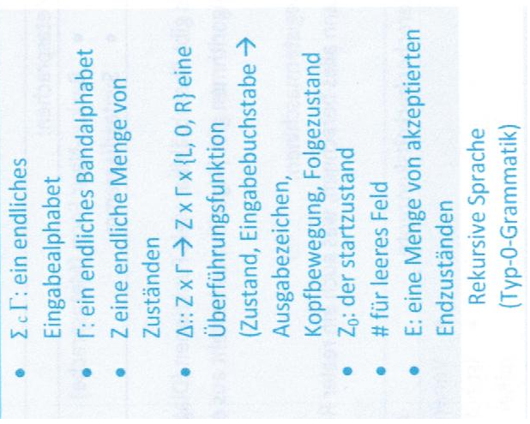
Formale definition

Slide 4
Arbeitsweise

